Slide 1
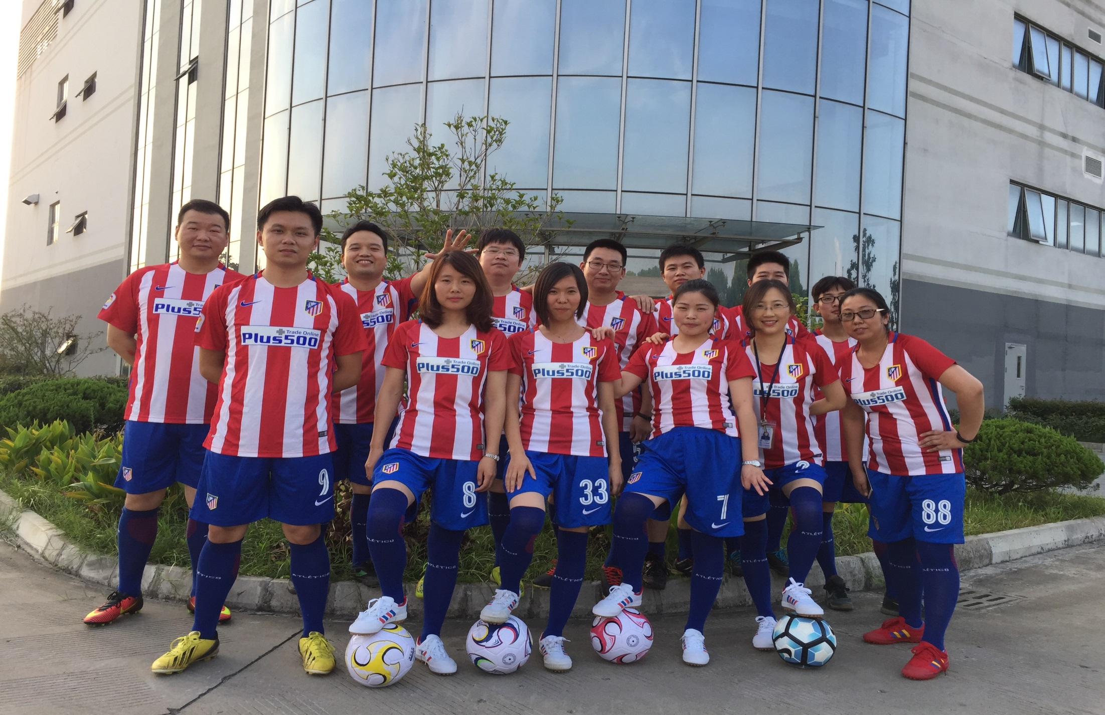

AEM WEEKEND SHARING
AEM周末分享
第 290 期
企业不是家庭，是一支球队

Slide 2

AEM WEEKEND SHARING
公司欢迎新人的时候，大家常说：“欢迎加入这个大家庭”，这种说法，给人一种温暖和亲切的感觉，使新员工尽快融入这个集体。但是从企业成员的组成角度来说，我们并不是家庭，也不像家庭。

Slide 3

AEM WEEKEND SHARING
家庭成员是不能选择的，也无法在你的人生道路上做调整或是改变。家庭成员的组成，无论来自于血缘或是姻亲，一旦成为家庭的成员就注定了，不论生下来的儿子成不成材，兄弟手足会不会惹麻烦，这些成员都不会变动。

Slide 4

AEM WEEKEND SHARING
但是在企业里面，如果一个人真的跟不上公司的脚步，或是根本不适合，公司为了团队战斗力，是会做调整、淘汰、换血的。

Slide 5

AEM WEEKEND SHARING
比起家庭，企业更像一支球队。球队和家庭不一样，球队成立的目的是为了赢球，大家一起努力就是为了胜利。所以在球队里的每一个人，都要找到自己的定位和功能，找到自己被利用的价值：而且这个责任在自己的身上，没有人有义务替你负责。

Slide 6

AEM WEEKEND SHARING
如果你的存在，对球队来说不是资产而是一个负债，那你就没有留在球队的价值。反之，如果你的目标和球队是一致的，都为了追求胜利而努力，都为了向更好的未来迈进，那你就是球队不可或缺的栋梁之材，球队无论如何也要留住你、培养你：因为你的成长和成功，就会是球队的成绩和收获。

Slide 7
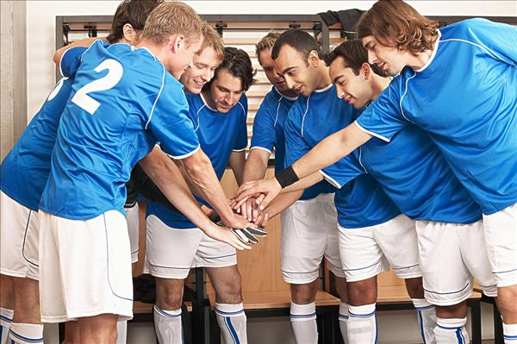
AEM WEEKEND SHARING
因为这是一个团队竞赛，大家都能各司其职的时候，这支球队才能发挥最大的战斗力，这也是球队存在对比于企业最大意义价值所在。

Slide 8
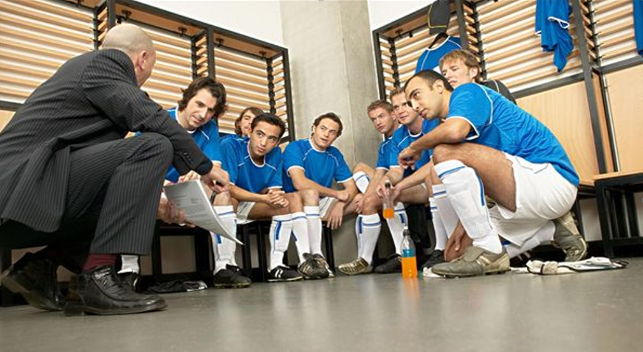
AEM WEEKEND SHARING
不论是对公司或者对球队来说，领导者最重要的，就是要如何找到对的人，让大家能团结一心、发挥所长、创造价值、获得胜利。而其中最关键的一点，就是要让对的人上车、让不对的人下车，这也是我们谈到，企业是球队而不是家庭的最重要概念。

Slide 9

AEM WEEKEND SHARING
球队是为了目标与胜利的集合体，好的团队成员绝对是经过优选调整，甚至是在冲突、对立、妥协之后的结果。这一切均非偶然，绝对是用心与时间相乘之后所带来的心血结晶。

Slide 10
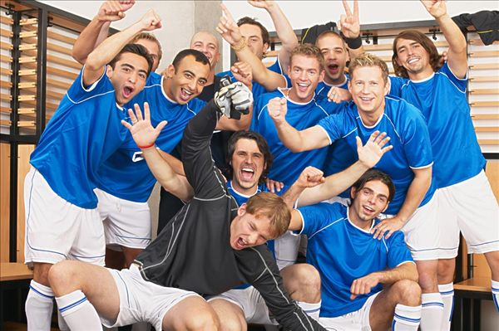
AEM WEEKEND SHARING
所以现在公司欢迎新人的时候，我们适合说，欢迎加入我们，我们很强，但我们希望因为你的加入，能够让我们获得更多的胜利！

Slide 11


AEM WEEKEND SHARING
周末愉快！
共创 共进 共赢 共享
AEM科技人力资源部

